Slide 1

Здоровые хлебцы
Ивановский филиал Российского экономического университета им. Г. В. Плеханова

Slide 2

Потребители и их проблемы
Хлебцы зачастую используют в своем питании люди, страдающие проблемами с пищеварением и приверженцы здорового питания. Хлебцы представленные на прилавках магазинов практически не отличаются по вкусовым качествам. Исследуя предложения на рынке было выявлено, что различие вкусов достигается путем добавления вкусовых добавок и ароматизаторов. Мы для этой цели применяем выжимки фруктов и овощей, а так же различные специи . Сделать хлебцы максимально натуральными для потребителя – это задача нашего проекта. Именно такие хлебцы потребитель посчитает натуральными и полезными для себя и своей семьи.

Slide 3
Решение проблем
Часть потребителей хлебцев убеждена что синтетические вкусовые и ароматические добавки приносят вред здоровью и не могут претендовать на место в их рационе. Своим предложением на рынке мы полностью решим проблему использования пищевых вкусовых добавок в производстве нашего продукта.
Мы разработали технологическую карту, в которой для достижения нужных нам вкусовых качеств мы будем использовать выжимки из плодов и ягод и натуральные специи. Благодаря определенным пропорциям ингредиентов хлебца, мы сможем достигнуть настоящего природного вкуса и аромата.

Slide 4
HADI
H | A | D | I
Люди часто употребляют в пищу ягоды\фрукты\овощи | Провести опрос | Результаты опроса: Большинство опрошенных в учебном заведении ИФ РЭУ им.Г.В Плеханова употребляют (90%) | Минимизировать отходы пищевого производства (производство натуральных соков).
Современное общество часто сидит на диетах. И они заменяют хлеб на хлебцы | Провести опрос | Результаты опроса: Большинство опрошенных в учебном заведении ИФ РЭУ им.Г.В. Плеханова употребляют (50%) | Создать хлебцы из выжимок фруктов (ягод или овощей)

Slide 5
Аналоги решения
Диета : не каждый желает менять свой рацион питания или не имеет возможности;
Хлебцы из гречневой муки: данный вид продукта имеет неприятный вкус и невзрачный вид

Slide 6

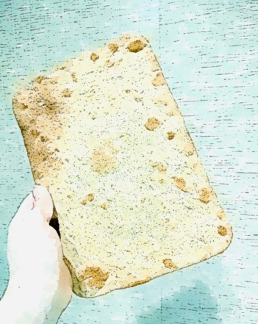
Технологическая схема производства
Подготовка сырья
Выпекаем в духовом
шкафу при 180℃ 5-7 минут
Соединяем все
ингредиенты
Перемешиваем все
до однородности
Остужаем
Раскатываем тесто
Вырезаем хлебец
по форме 17*24 см

Slide 7
Этапы производства
Соединяем все ингредиенты и перемешиваю до однородности
Выкладываем тесто на подпыленную мукой рабочую поверхности. Раскатываем тесто толщиной 0,3 см.

Slide 8
Вырезаем тесто по форме хлебца. Выкладываем на противень, застеленный силиконовым ковриком или пергаментом.
Выпекаем при t 180 5-7 минут.

Slide 9
Готовый хлебец остужаем при комнатной температуре.
На фото представлены 2 хлебца со вкусом клубника -семена чиа и яблоко - мед - корица.

Slide 10
Готовый продукт
В упаковке 3 хлебца. Вес каждого 190 грамм. Для упаковки используем бумагу и атласную ленту.

Slide 11
Результат дегустации продукции
1.По итогам дегустации среди потенциальных покупателей продукции было выявлено что вкусовые качества хлебца полностью удовлетворяют их запросы. Также, дегустаторы отметили хрустящую текстуру хлебца.
2.По итогам опроса потребителей в рамках дегустации было принято решение изготавливать для одной упаковки нашей продукции 2 хлебца с клубникой и 1 хлебец со вкусом яблоко-корица. Клубничные хлебцы больше понравились потенциальным потребителям.

Slide 12
Заинтересованные стороны и стейкхолдеры
Производители натуральных соков ( у них мы будем закупать выжимки фруктов, ягод, овощей)
Ярмарки
Интернет магазины
Розничные продуктовые сети
Фитнес клубы и кафе в фитнес клубах
Аптеки

Slide 13
План работы над проектом
Изготовление Хлебцев – выполнено
Экспериментальная часть, в которой вкус не должен теряться, или изменяться –выполнено;
Проведение органолептической оценки, физико-химических показателей, в соответствии с ГОСТ 9846-88 – выполнено;
Готовый продукт – технология производства здоровых хлебцев с использованием выжимки фруктов – в процессе;
Разработка дизайна упаковки – в процессе;
Получение оценки соответствия хлебцев путем декларирования по требованиям ТР ТС « о безопасности пищевой продукции»- в процессе.

Slide 14
Результаты исследования
Мы поняли , что наш продукт нацелен на мужчин, женщин, детей, беременных, пожилых людей. Он помогает при снижении веса. Кроме того в нем содержится клетчатка, которая, благотворно сказывается на работе кишечника, выводит токсины и сама является средой для полезных микроорганизмов.
Основная продажа будет осуществляться на площадках Ozon

Slide 15
Расчет себестоимости хлебцев
Наименование | Масса в гр. | Руб. | Использованное кол-во в гр | Цена за исп. кол-во, руб.
Жмых яблочный | 450 | 50 | 150 | 3
Мед | 300 | 230 | 100 | 23
Корица | 39 | 60 | 3 | 20
Мука цельнозерновая | 420 | 135 | 140 | 9
Масло растительное | 60 | 90 | 20 | 4.5
Сода пищевая | 15 | 50 | 50 | 1
Итого | Себестоимость 1 хлебца весом 190 г - 60 руб.

Slide 16
Структура издержек и бизнес модель
Клиенты - мужчины, женщины, дети, беременные, пожилые люди;
Основным доходом будут деньги с продажи хлебцев;
Структура издержек:
Продукты – жмых яблочный, мука пшеничная, сода пищевая , корица, масло растительное, мед
Упаковка – крафтовая бумага, лента
Продажа продукта будет осуществляться онлайн и возможно очно

Slide 17
План разработки будущего решения
Планируем произвести минимизацию отходов пищевого производства (производства натуральных соков)и создавать здоровый продукт питания на основе жмыха натуральных фруктов, ягод, овощей

Slide 18
Итоги работы
Выяснили , что многие люди сидят на диетах
Заинтересовались и нашли решение этой проблемы
Исследовали аналоги решения
Проанализировали объем рынка по хлебцам
Изучили информацию о добавлении выжимок (фруктов, ягод, овощей) в хлебцы
Провели эксперимент по вводу выжимок в хлебцы

Slide 19

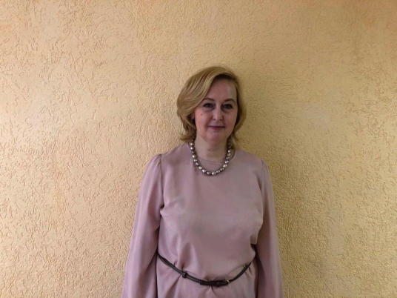

Наша команда
Болотова Арина
Лидер проекта
Двойникова Любовь
производитель
Малова Ирина
Наставник

Slide 20
Спасибо за внимание!

